Slide 1
Уникум – индивидуальный дизайн Подарки на День медика на заказ

Slide 4
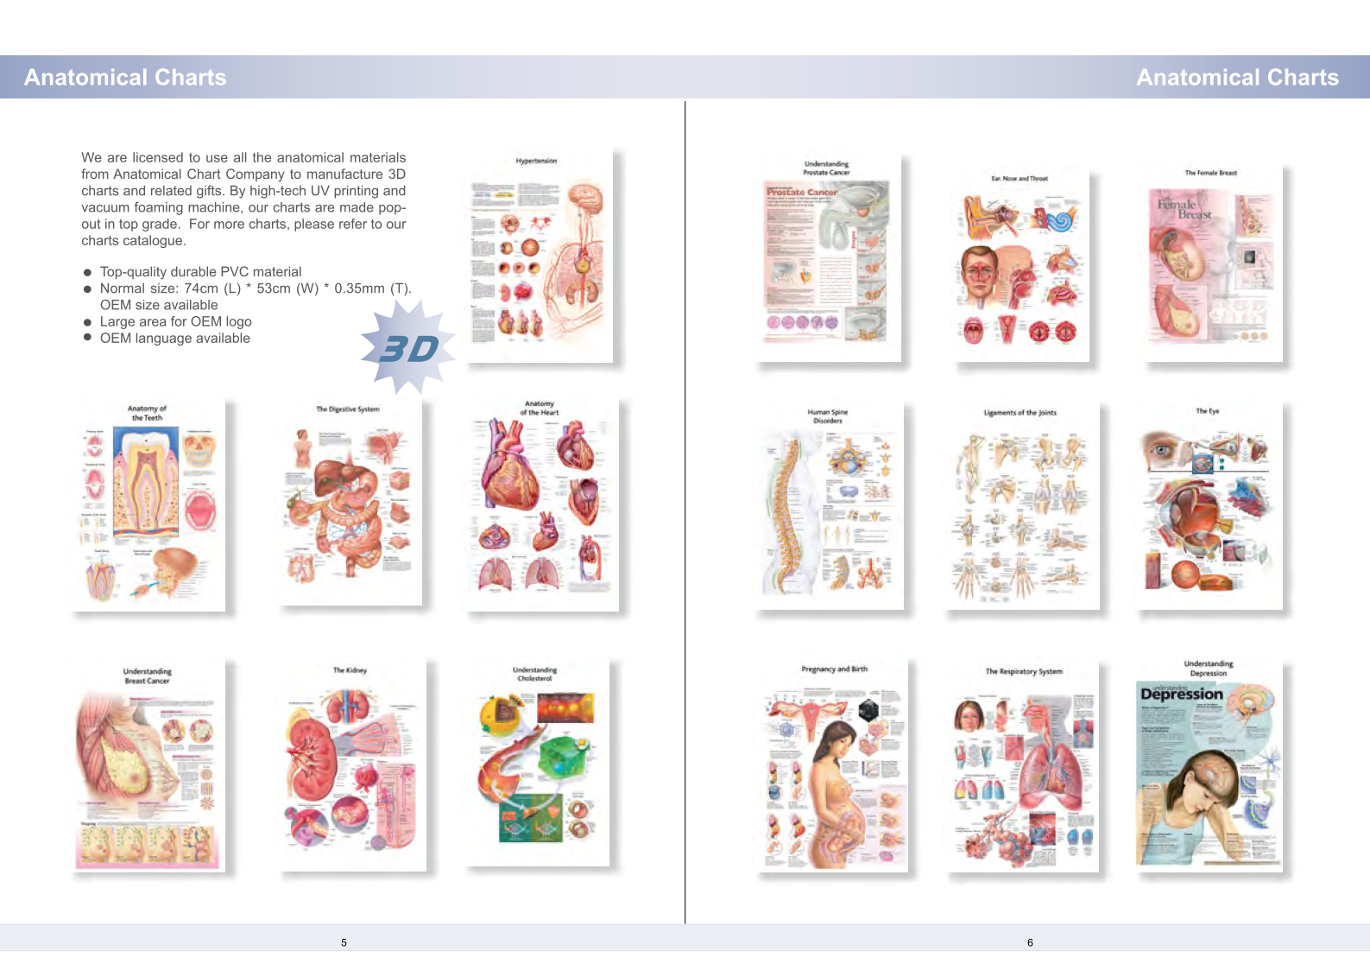

Slide 5
